Slide 1


Trường Tiểu học Phúc Lợi
MÔN TIN HỌC
LỚP 4

Slide 2

KHỞI ĐỘNG

Slide 3







BAND NHẠC GẤU CON

Slide 4
Luật chơi
Sắp tới giờ biểu diễn của ban nhạc Gấu con mà các thành viên của ban nhạc lại biến mất. Các con hãy giúp ban tổ chức tìm các thành viên của ban nhạc để buổi biểu diễn được bắt đầu nhé! Với mỗi câu trả lời đúng các con đã giúp tìm được các thành viên của ban nhạc rồi đấy.

Slide 5








Câu hỏi 1: Công cụ nào sau đây là công cụ Tô màu trong phần mềm Paint?
A.
B.
C.
D.

Slide 6

Câu hỏi 2: Công cụ nào sau đây dùng để vẽ đường thẳng trong phần mềm Paint?
A.
B.
C.
D.

Slide 7

Câu hỏi 3: Để vẽ được đường thẳng đứng hoặc nằm ngang bằng công cụ ,con nhấn giữ phím nào trong khi kéo thả chuột?
A. Alt
B. Ctrl
C. Caps lock
D. Shift

Slide 8

Câu hỏi 4: Để vẽ được hình cân đối bằng cách sử dụng các hình trong hộp hình mẫu. Trong lúc vẽ, con sẽ nhấn giữ phím nào trong lúc kéo thả chuột?
A. Alt
B. Ctrl
C. Shift
D. Tab

Slide 9




Câu hỏi 5: Để sao chép chi tiết tranh vẽ, sau khi chọn hình muốn sao chép con nhấn vào nút lệnh nào sau đây để sao chép?
A.
B.
C.
D.

Slide 10
Trường Tiểu học Phúc Lợi
MÔN TIN HỌC
Bài 2: Xoay hình, viết chữ lên hình

Slide 11


Mục tiêu
HS biết cách xoay hình theo nhiều hướng khác nhau
１
HS thực hành xoay hình theo các hướng khác nhau
２
３
Học sinh yêu thích môn học

Slide 12





NỘI DUNG
HĐ: Mở đầu
HĐ: Hình thành kiến thức mới
HĐ: Luyện tập Thực hành
HĐ: Vận dụng

Slide 13
Hình thành kiến thức mới

Slide 14


a, Vẽ đèn ông sao theo mẫu
Làm thế nào để vẽ đèn ông sao giống mẫu?

Slide 15
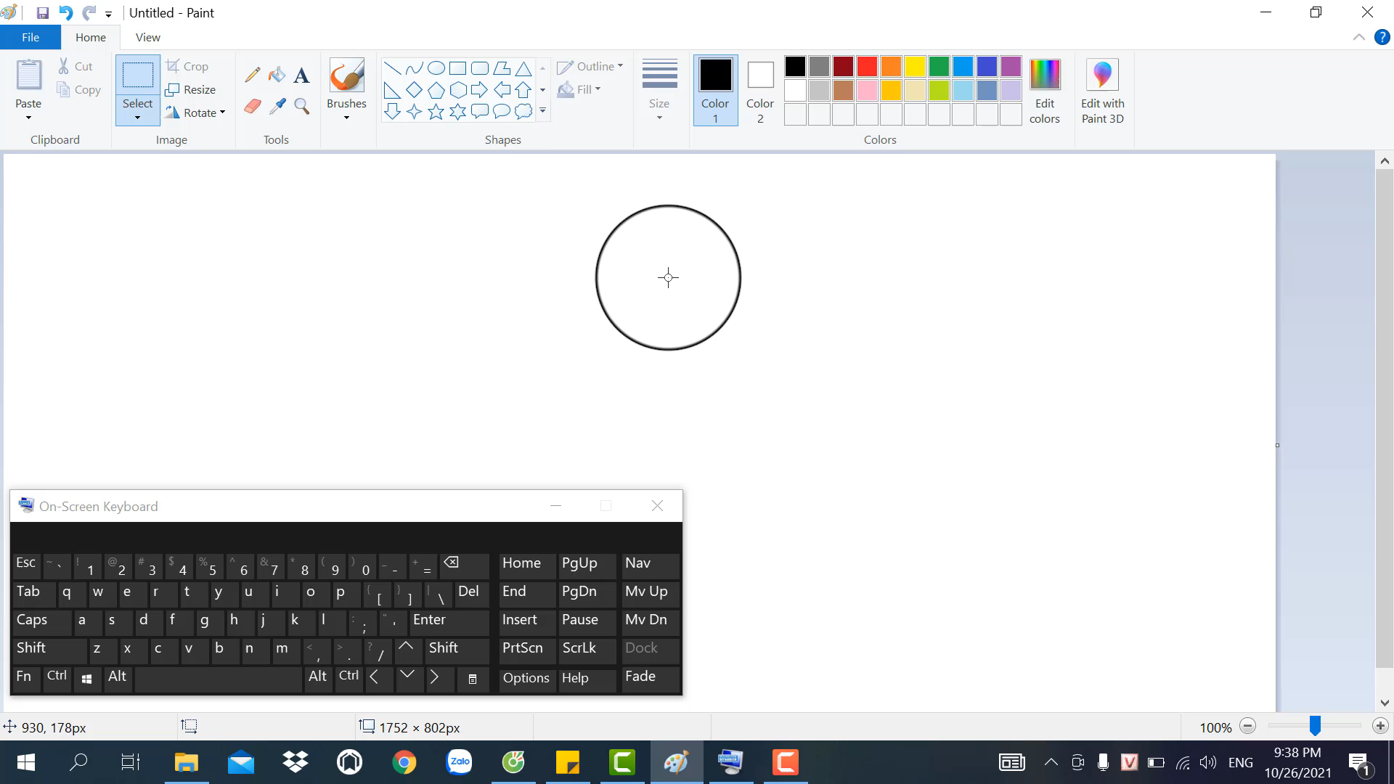

Slide 16

Bước 1: Chọn công cụ trong hộp hình mẫu
Bước 2: Kéo thả chuột để vẽ ngôi sao (Nhấn giữ phím Shift cho ngôi sao cân đối)
Bước 3: Chọn công cụ để thêm gạch nối giữa các cánh sao
Bước 4: Tô màu cho từng cánh của ngôi sao theo mẫu.
例题 1

Slide 17

b, Sao chép thêm 5 chiếc đèn ông sao, di chuyển vào các vị trí thích hợp
Nhắc lại cách sao chép hình?

Slide 18
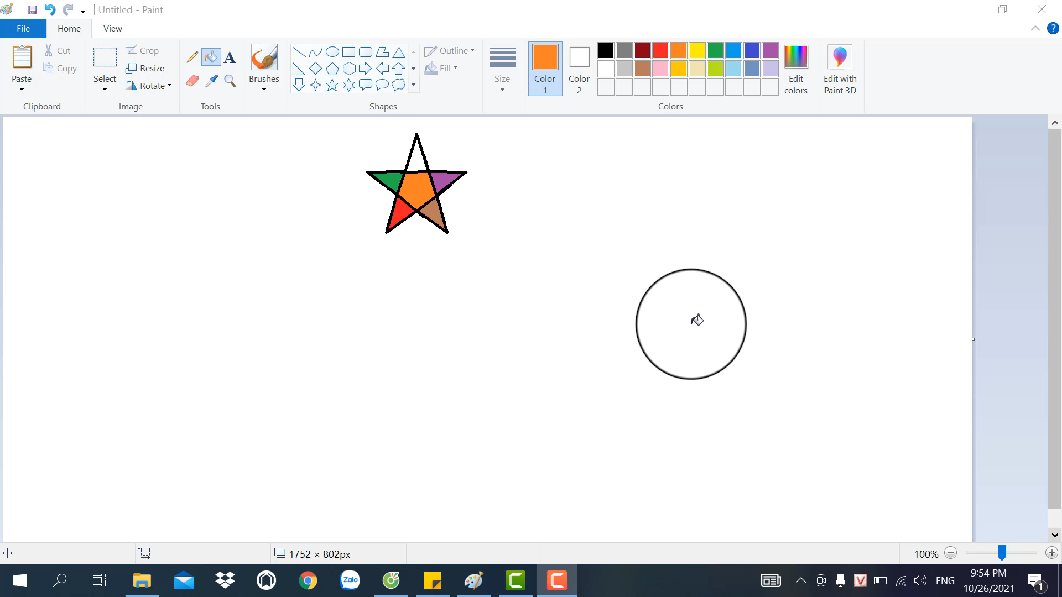
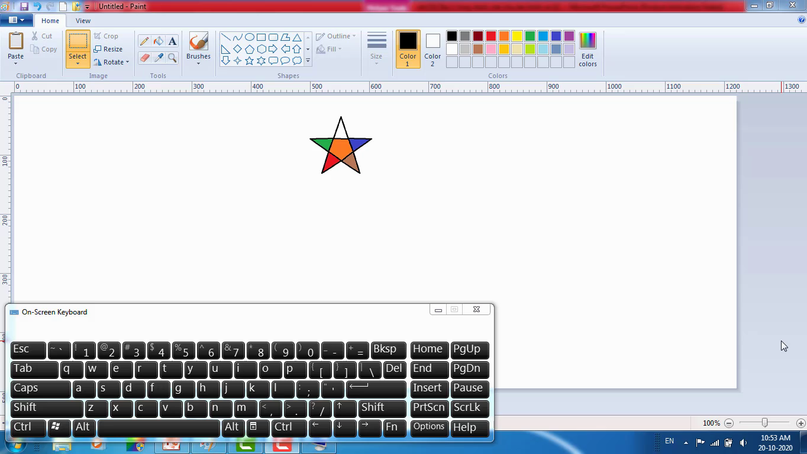

Slide 19



Bước 1: Chọn công cụ trong thẻ Home
Bước 2: Kéo thả chuột bao quanh hình muốn sao chép.
Bước 3: Nháy chuột chọn
Bước 4: Nháy chuột chọn
Bước 5: Kéo thả chuột di chuyển hình đến vị trí thích hợp
例题 1

Slide 20
THỰC HÀNH
Nhóm 1: Thực hành vẽ và sao chép thêm 5 chiếc đèn ông sao
Nhóm 2: Viết lại các bước vẽ đèn ông sao và sao chép thêm 5 chiếc đèn ông sao
Gửi vào palet
Các bước vẽ đèn ông sao
Bước 1: Sử dụng công cụ……….
Bước 2: Kéo thả chuột để…
Bước 3: …….., Bước 4: ………..
Các bước sao chép đèn ông sao
Bước 1: …….., Bước 2:……..,….

Slide 21
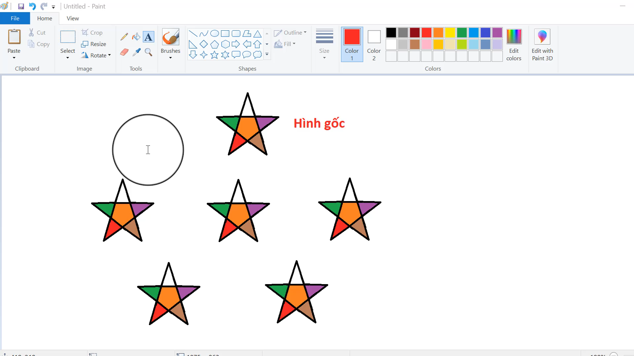
c, Thực hiện xoay hình
Cách xoay hình?
Thảo luận nhóm

Slide 22
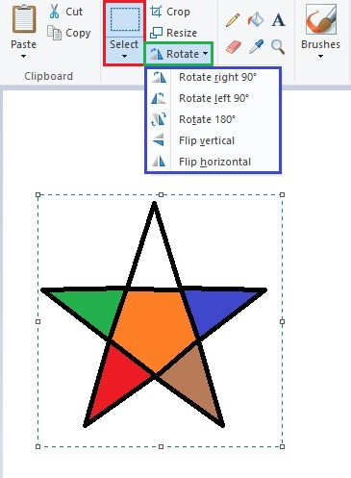
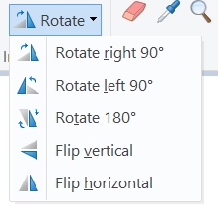
Bước 1: Nháy chọn Select, chọn hình ngôi sao cần xoay.
Bước 2: Chọn Rotate
Bước 3: Chọn hướng muốn xoay từ danh sách.

Slide 23
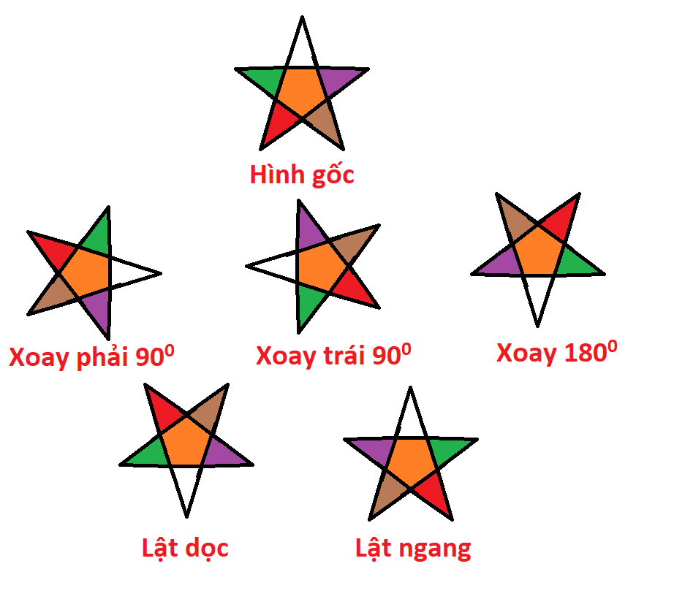
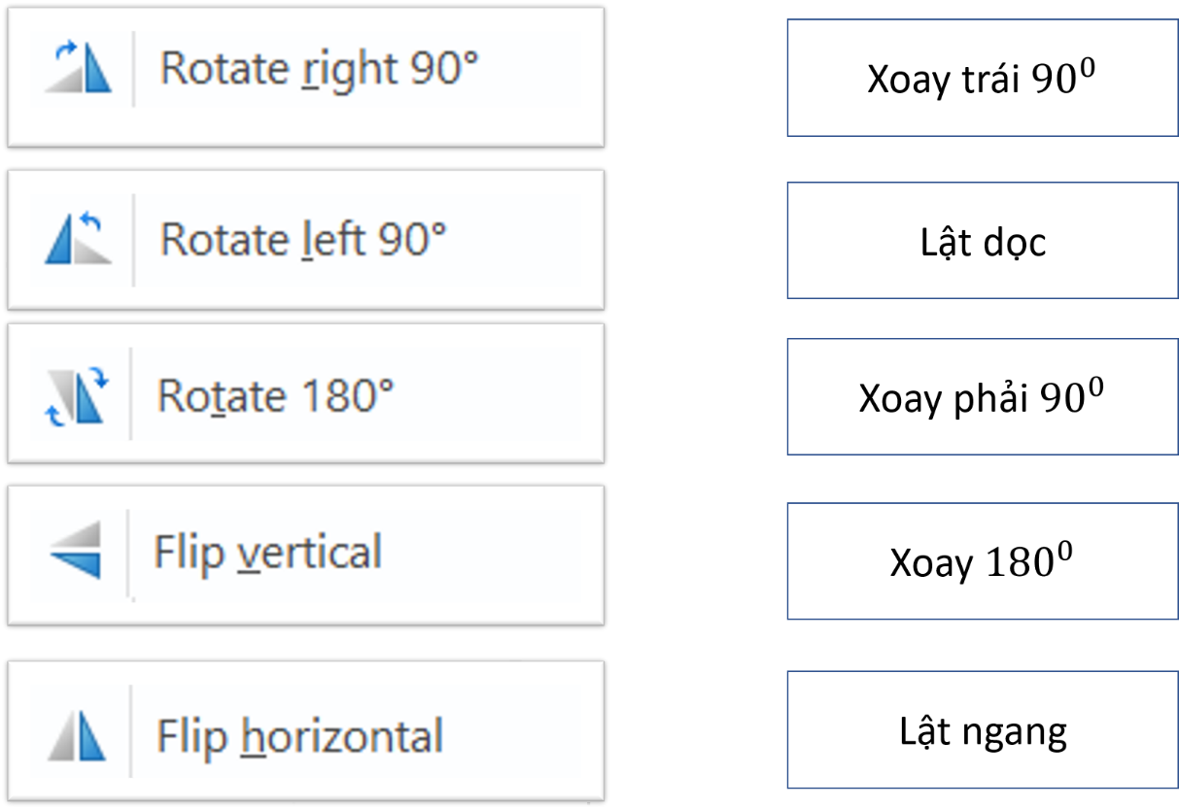
So sánh kết quả sau khi xoay so với hình gốc. Nối cột bên trái với cột bên phải sao cho phù hợp

Slide 24
Luyện tập thực hành

Slide 25
THỰC HÀNH
Nhóm 1: Thực hành lật, xoay hình vẽ
Nhóm 2: Viết lại các bước lật, xoay hình
Các bước xoay hình vẽ
Bước 1: Sử dụng công cụ……….
Bước 2: Kéo thả chuột để…
Bước 3: …..
Bước 4: …..
Gửi vào palet

Slide 26
Vận dụng, trải nghiệm

Slide 27


Chơi trò chơi

Slide 28


Slide 29











Chọn cặp hướng xoay và hình đã được xoay sau khi sử dụng hướng đó.
HÌNH GỐC

Slide 30
Chơi trò chơi

Slide 31
Em cần ghi nhớ
Em có thể xoay chi tiết hoặc toàn bộ hình vẽ theo nhiều hướng khác nhau như:
Xoay sang bên phải 90 độ (Rotate right 90⁰)
Xoay sang bên trái 90 độ (Rotate left 90⁰)
Xoay 180 độ (Rotate 180⁰)
Lật theo chiều dọc (Flip vertical)
Lật theo chiều ngang (Flip horizontal)

Slide 32
Bước 1: Nháy chọn Select, chọn hình ngôi sao cần xoay.
Bước 2: Chọn Rotate
Bước 3: Chọn hướng muốn xoay từ danh sách.

Slide 33
Dặn dò

Slide 34
Ôn tập cách lật, xoay hình vẽ
Xem trước phần viết chữ lên hình vẽ

Slide 35


Chúc các con học sinh chăm ngoan, học giỏi

